Slide 1
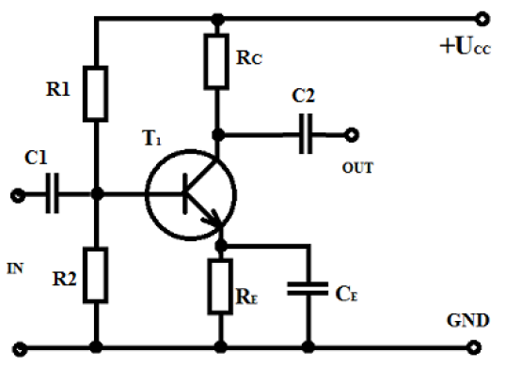
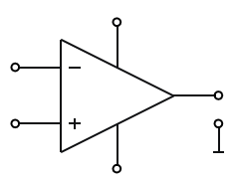
Cieľ pracovného dňa : funkcie polovodičových prvkov pri regulácii
1. Lineárny napájací zdroj ?
2. Parametre striedavého signálu ?
3. Čo je zosilnenie ?
4. Rozdelenie zosilňovačov (podľa zosilňovanej veličiny, frekvencie, šírky frekvenčného pásma, aktívneho prvku, zapojenia, počtu stupňov, spätnej väzby, veľkosti vstupného signálu)?
5. Funkcie jednotlivých prvkov nízkofrekvenčného zosilňovača ?
7. Ideálny operačný zosilňovač
8. Vlastnosti ideálneho OZ
9. Popíš značku OZ

Slide 2
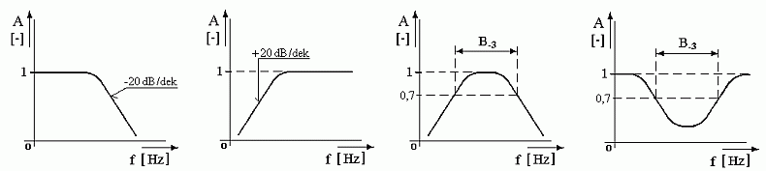
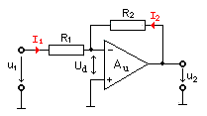
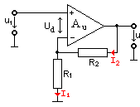
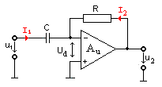
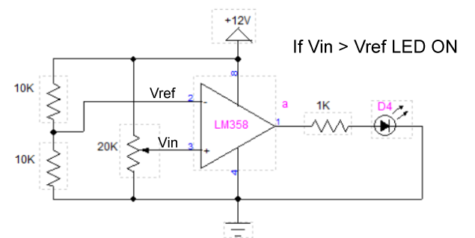
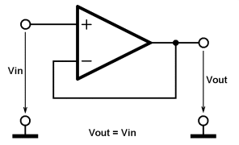
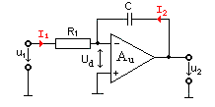
10. Pomenuj jednotlivé frekvenčné filtre:
1: 2: 3: 4:
11. Pomenuj jednotlivé zapojenia OZ, na čo slúžia:
1: 2: 3:
4: 5: 6:

Slide 3
12: Charakterizuj blokové schémy, pomenuj prvky:
1:
O
2:

Slide 4
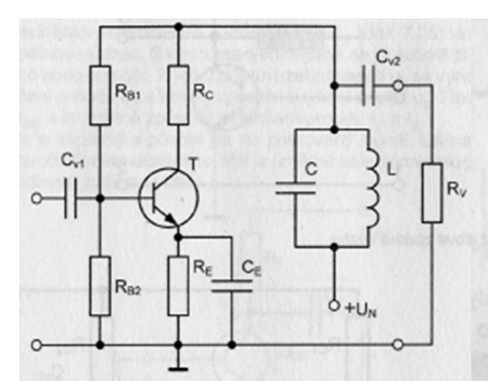
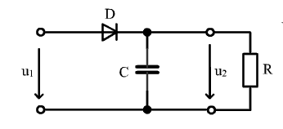
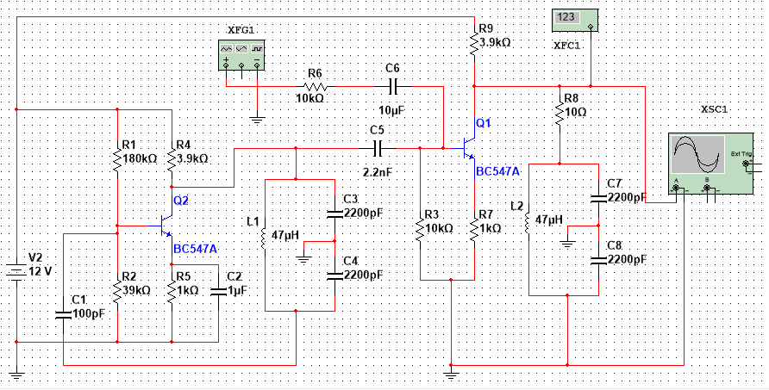
13: Pomenuj jednotlivé zapojenia:
1:
2:
14: Pomenuj jednotlivé bloky:
1:
15: Napíš vzťah pre výpočet rezonančnej frekvencie paralelného rezonančného obvodu (Thomsonov vzťah)
3:
2:

Slide 5
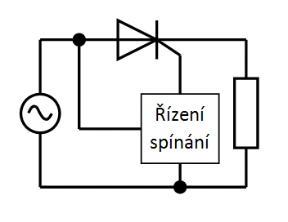
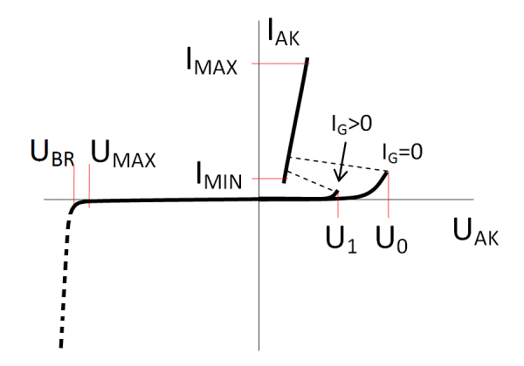
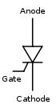
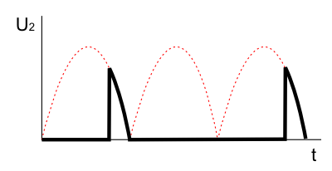
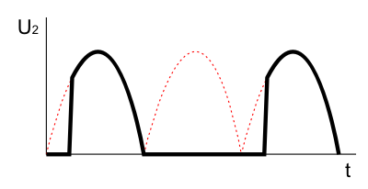
16: Popíš nasledovnú súčiastu, jej funkciu a použitie
Blokovacie napätie

Slide 6
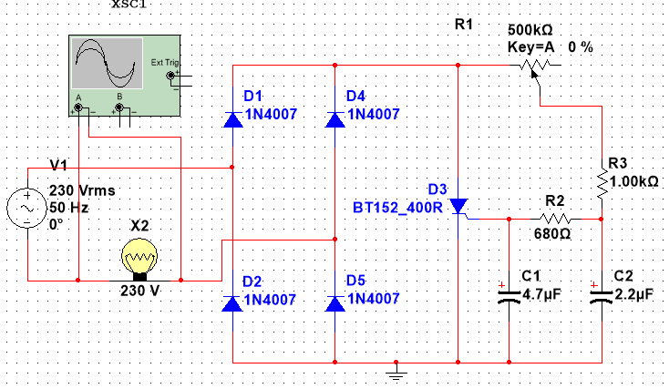
Regulácia svietivosti žiarovky pomocou tyristora

Slide 7
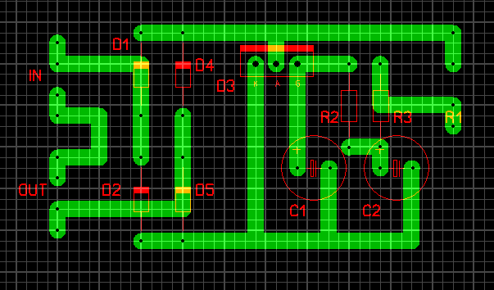
Návrh DPS – regulátor svietivosti žiarovky pomocou tyristora
Tyristor: BT152
Program:
Sprint Layoute
Hodnotenie:
Funkčnosť
Estetika
Realizácia spájkovaním súčiastok na DPS
BEZPEČNOSŤ: Práca so spájkovačkou
Skúšanie prevádza MOV
BEZPEČNOSŤ: Práca s 230 V pri skúšaní DPS

Slide 8
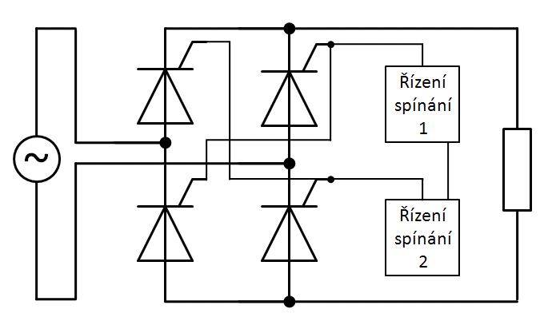
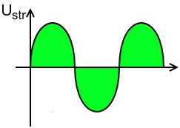
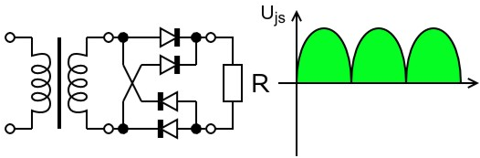
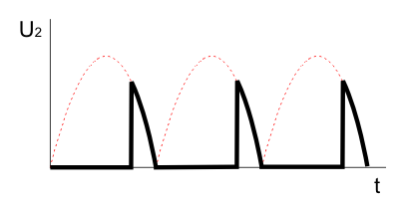
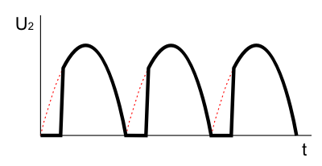
Tyristorový mostíkový riadený usmerňovač na reguláciu výkonu:
Malý výkon
Veľký výkon
Priebehy napätia na záťaži pre dve rôzne hodnoty nastaveného výkonu

Slide 9
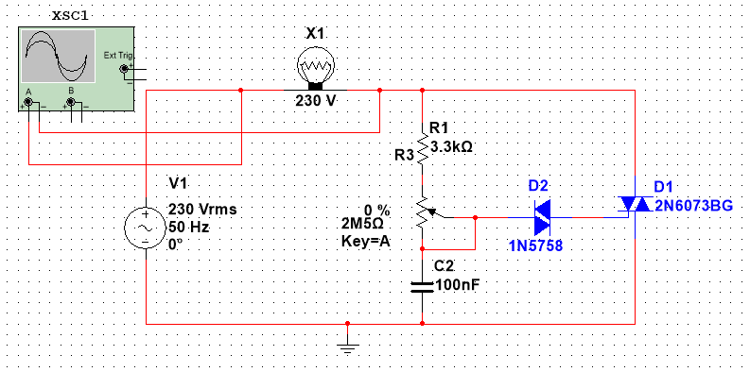
Regulácia svietivosti žiarovky pomocou triaku

Slide 10
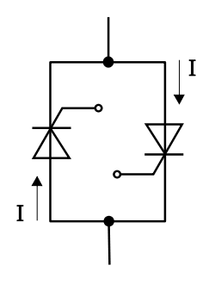
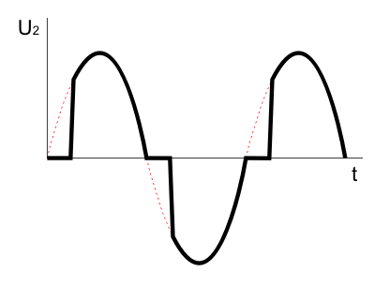
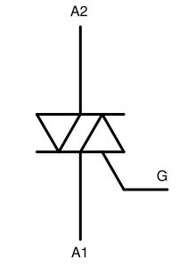
Triak
je polovodičová aktívna spínacia súčiastka, schopná viesť elektrický prúd oboma smermi.
Vlastnosťami približne zodpovedá dvom antiparalelne zapojeným tyristorom, ktorých riadiace elektródy sú prepojené do jednej.
Triaky sa vyrábajú pre bežné napätia v rozvodných sieťach a pre prúdy rádovo jednotiek ampérov.
Typické využitie triaku
regulácia intenzity osvetlenia,
regulácia výkonu vyhrievacích telies,
regulácia otáčok elektomotorov v práčkach, vŕtačkách, ventilátoroch a ďalších domácich elektrických spotrebičoch.
Jeho hlavnou výhodou je jednoduché zapojenie do elektrického obvodu.

Slide 11
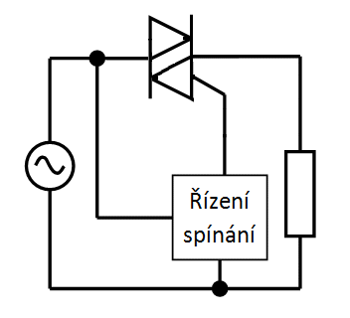
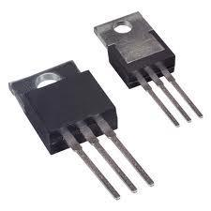
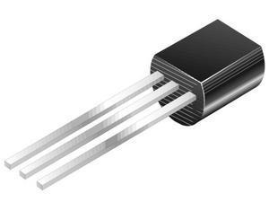
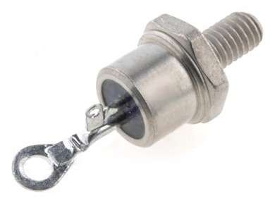
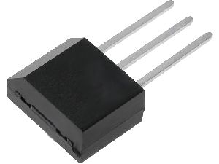
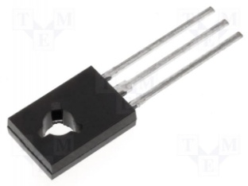
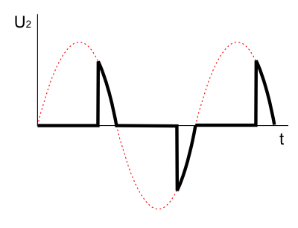
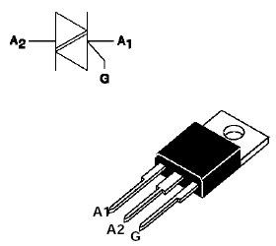
Triakový regulátor
Triakový regulátor sa využíva pre riadenie výkonu u striedavých spotrebičov.
TO220 - TIC236M - 12A/600V, riadiaci prúd 30-50mA,
Triak BTA16A-600B 600V/16A, riadiaci prúd 35mA
TO92 - Triak Z0103MA - 1A 600V, riadiaci prúd 5mA
TO64 - Triak KT728/800, 800V, 15A, Ig100mA
TO202 - Triak Z0405/600V,4A, Ig 5mA
TO126 - Triak 2N6075A; 600V; 4A; 5mA;
Priebehy napätia na záťaži pre dve rôzne hodnoty nastaveného výkonu
Malý výkon
Veľký výkon

Slide 12
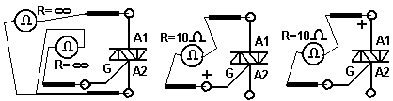
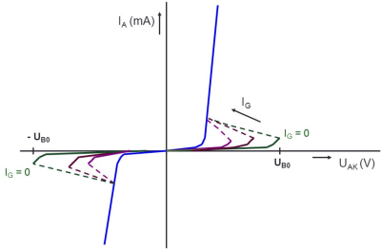
Meranie triaku:
VA charakteristika triaku

Slide 13
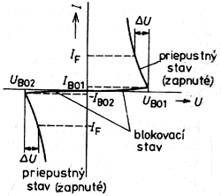
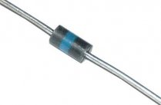
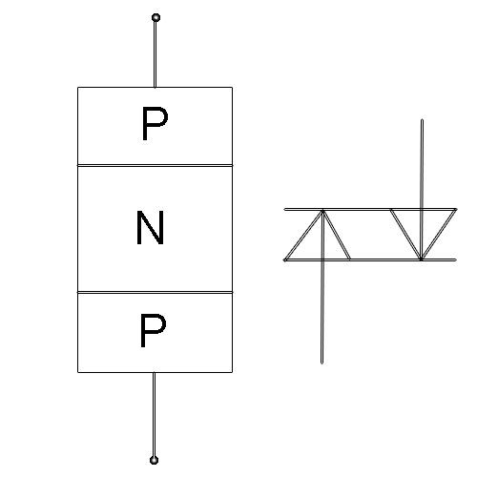
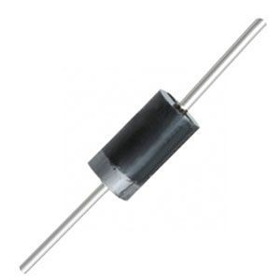
Diak
je trojvrstvová spínacia súčiastka. Pretože vlastnosti diaku nezávisia od polarity pripojeného napätia, jeho vývody sa od seba neodlišujú, t.j. je to súmerná súčiastka. Ak platí že U < UBo tak, jeden z priechodov je zavretý (má veľký odpor, podobne ako dióda v závernom smere), tomuto stavu hovoríme blokovací stav. Ak U > UBo , tak po dosiahnutí spínacieho napätia UBo nastane nedeštruktívny prieraz záverne polarizovaného priechodu, odpor diaku sa náhle zmenší, napätie klesne a prúd stúpne a prejde do vodivého stavu (priepustného).
Rovnako sa súčiastka správa aj pri opačnej polarite napätia, činnosť oboch priechodov sa vymení.
DO41 - Diak KR100, 26-36V/1A
DO35 - Diak ER901(DB4) 35-45V, I=2A

Slide 14
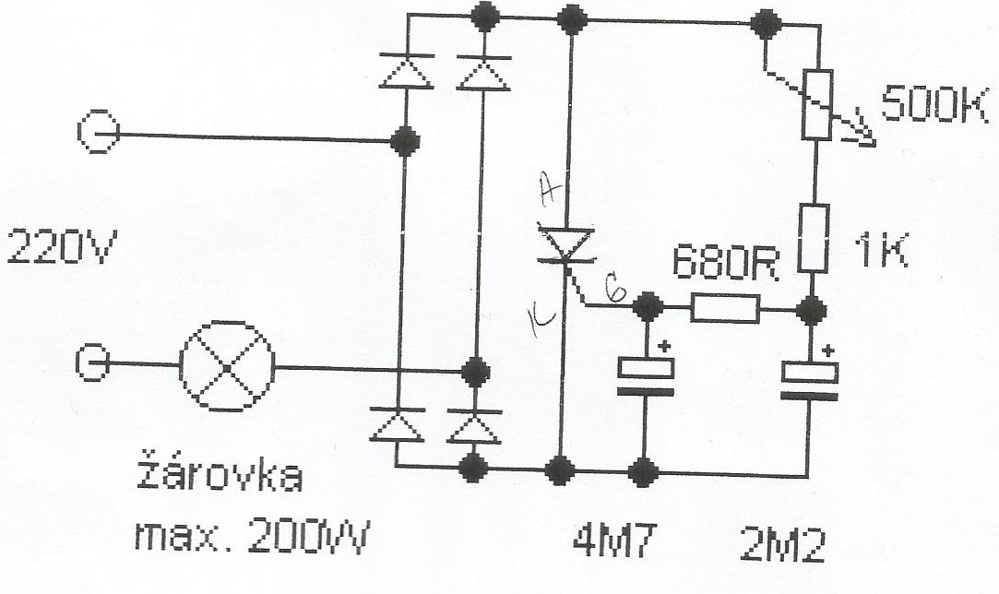
Regulátor jasu žiarovky (navrhni DPS, zakresli v Multisime)

Slide 15
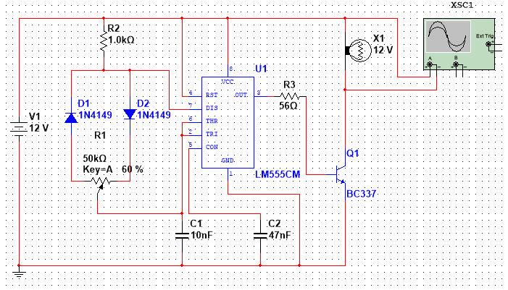
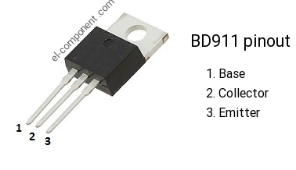
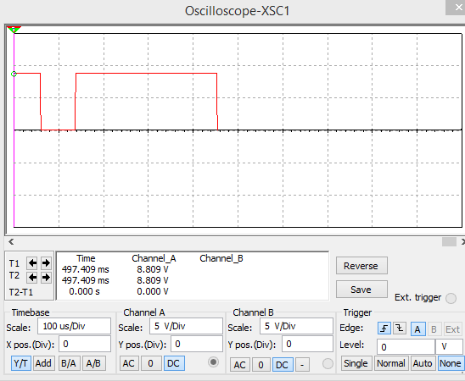
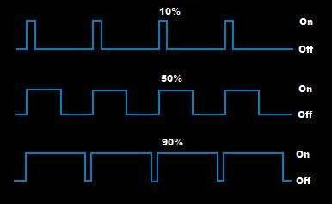
Určite amplitúdu, periódu, frekvenciu a šírku impulzu
pri 10%, 50% a 80% nastavení trimra R1.
PWM regulátor

Slide 16
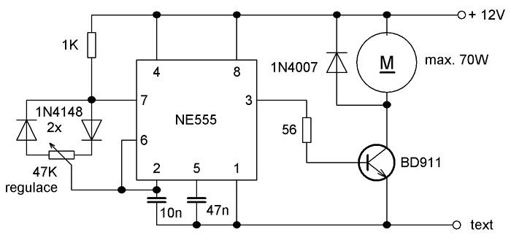
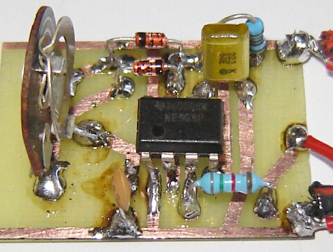
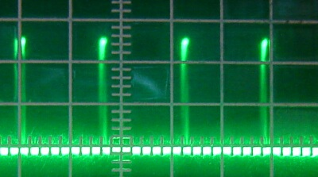


PWM regulátor:
Navrhnite DPS v programe Sprint Layout

